Slide 1
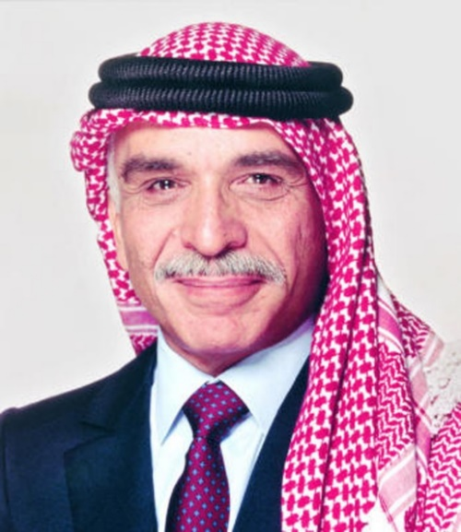
الملك الحسين بن طلال
الطالب : منير بوشه
الصف الخامس "و"

Slide 2
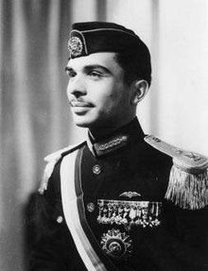
الملك الحسين بن طلال
ولد الملك حسين بن طلال في عمان في 14 /11/ 1935
تلقى تعليمه العسكري في بريطانيا.
أعلن ملكا عندما كان عمره 17 عاما .
توج ملكا في 2 /5 /1953.

Slide 3
أهم انجازات الملك الحسين بن طلال :
كان الملك الحسين يتطلع دائما لخدمة الشعب الاردني و النهوض بالدولة الاردنية ، فحقق تطورات كبيرة في جميع المجالات الاقتصادية ، العمرانية ، العلمية و الثقافية .
تعريب قيادة الجيش عام 1956.
انتصار الجيش الاردني في معركة الكرامة عام 1968.

Slide 4
أهم لقب للحسين و أهم أقواله:
لقب الملك الحسين بن طلال بالملك الباني : لأن الاردن حقق تطورا كبيرا في مختلف المجالات ( التعليم ، الصناعة ، التجارة ، الطرق و المواصلات)
من أهم أقواله : الأنسان أغلى ما نملك !

Slide 5
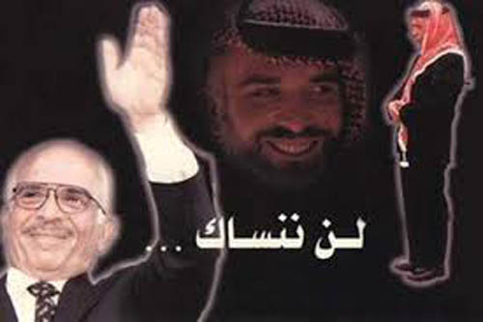
وفاة الملك الحسين بن طلال :
كان يوم 7/2/1999 يوما حزينا لجميع الأردنيين و جميع العالم ، توفي الملك الحسين نتيجة المرض .

